Slide 1
Datathon: Case Passos Mágicos - Previsão de Risco e Efetividade Educacional
Impacto transformador através da análise de dados
Maurisvan Alves - Tech Challenge Fase 5 – Data Analytics – DTAT11 - FIAP

Slide 2
Contexto e Objetivo
A Missão: A Associação atua há 35 anos transformando a vida de jovens em vulnerabilidade.
O Desafio de Data Analytics: Utilizar a base histórica (2022-2024) para responder dores de negócio, comprovar a efetividade do programa e construir um modelo preditivo de risco de defasagem.

Slide 3
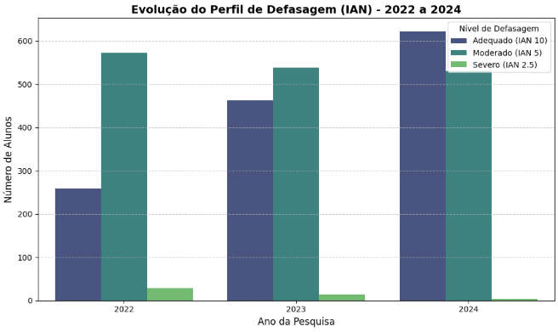
O Perfil dos Alunos (Defasagem e Avaliação Psicológica)
Nossa análise mostra um salto muito positivo: o número de alunos com nível de adequação ideal (IAN 10) cresceu drasticamente de 2022 para 2024. Além disso, a avaliação psicopedagógica (IPP) acompanha essa defasagem, mostrando que os indicadores da ONG são muito coerentes.

Slide 4
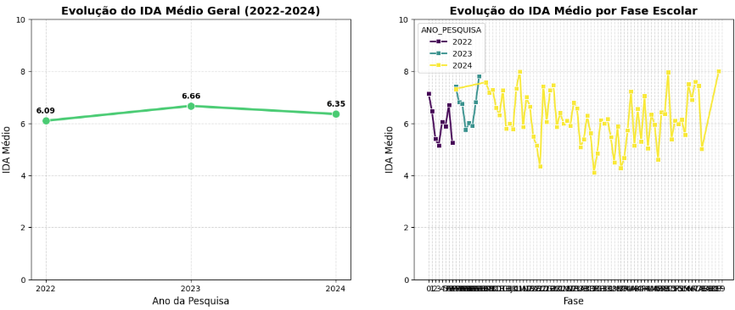
A Efetividade do Programa e o Desempenho Acadêmico
O programa funciona de fato. Observando a linha do tempo formativa, a nota global (INDE) sobe de forma consistente conforme os alunos avançam do Quartzo até o Topázio. Notamos apenas algumas quedas pontuais de desempenho (IDA) em fases de transição escolar, o que é natural pela complexidade das matérias.

Slide 5
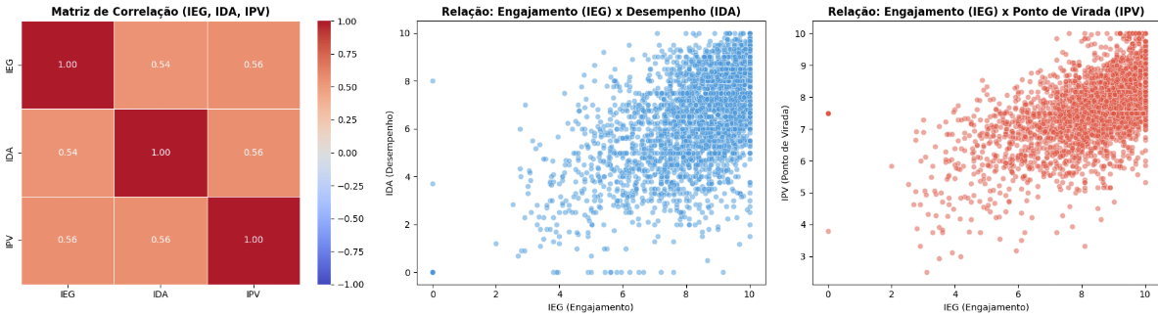
Comportamento e o "Ponto de Virada"
Comprovamos matematicamente que o engajamento (IEG) é o grande motor do aluno. Ele puxa o desempenho acadêmico para cima e é fortemente ligado ao Ponto de Virada (IPV). Alunos que entregam tarefas e participam, naturalmente evoluem.

Slide 6
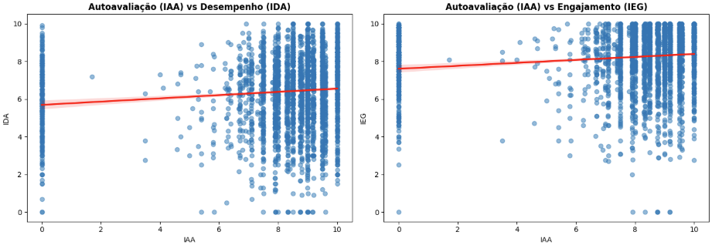
O Alinhamento entre a Autoavaliação do Aluno, seu Desempenho e Engajamento
Esta análise compara a percepção que o aluno tem de si mesmo com métricas reais do curso. Os dados mostram que existe um alinhamento positivo: alunos que se autoavaliam com notas mais altas tendem a entregar resultados superiores em Desempenho (IDA) e demonstrar maior Engajamento (IEG).

Slide 7
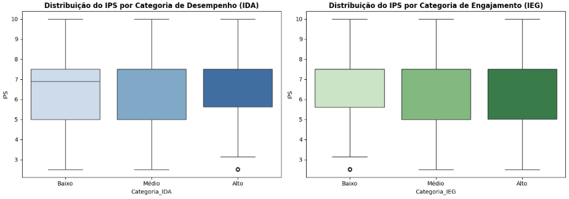
IPS x Categorias IDA/IEG
Ausência de variação significativa nas métricas de IPS entre as categorias.
A dispersão dos dados se mantém constante, independentemente da classificação do aluno.

Slide 8
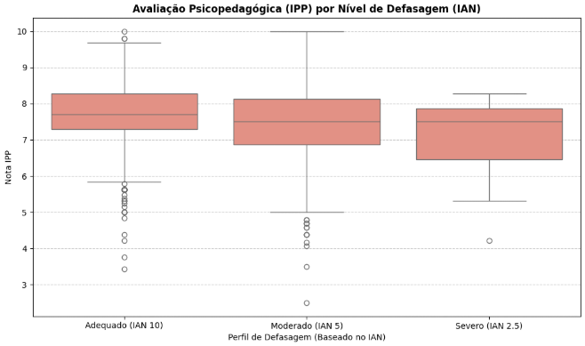
IPP vs. Nível de Defasagem
A nota mediana de IPP sofre uma leve queda conforme a defasagem piora.
Alunos com defasagem Severa apresentam maior variação e concentram notas mais baixas.

Slide 9
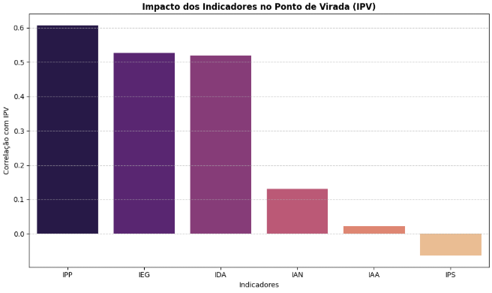
O que impulsiona o Ponto de Virada?
IPP, IEG e IDA são os principais motores para o Ponto de Virada (IPV).
Indicadores como IAA e IPS têm impacto irrelevante ou levemente negativo neste resultado.

Slide 10
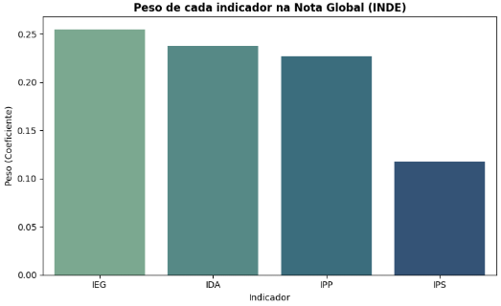
Distribuição de Pesos no INDE
Engajamento (IEG) apresenta o maior coeficiente de impacto, seguido de perto por Desempenho (IDA).
O modelo atribui uma relevância significativamente menor à variável IPS.

Slide 11
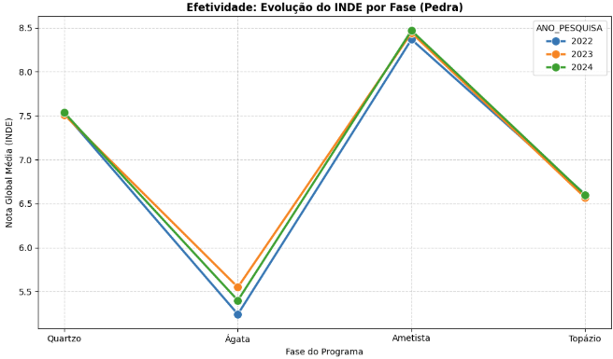
Evolução Histórica do INDE
O comportamento do INDE é consistente e se repete nos anos de 2022, 2023 e 2024.
A fase Ametista representa o pico de desempenho, enquanto a fase Ágata concentra as notas mais baixas.

Slide 12
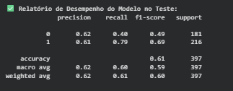
Desempenho do Modelo (Teste)
A acurácia geral do modelo atinge 61% na base de testes.
Mantém-se a alta assertividade na detecção da Classe 1, contrastando com a baixa captura da Classe 0.

Slide 13
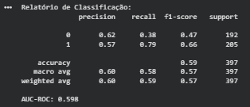
Resultados do Modelo de Classificação
A acurácia geral de 59% e AUC-ROC de 0.598 indicam um poder preditivo moderado.
O modelo é mais eficiente em identificar a Classe 1 (captura 79% dos casos reais).

Slide 14
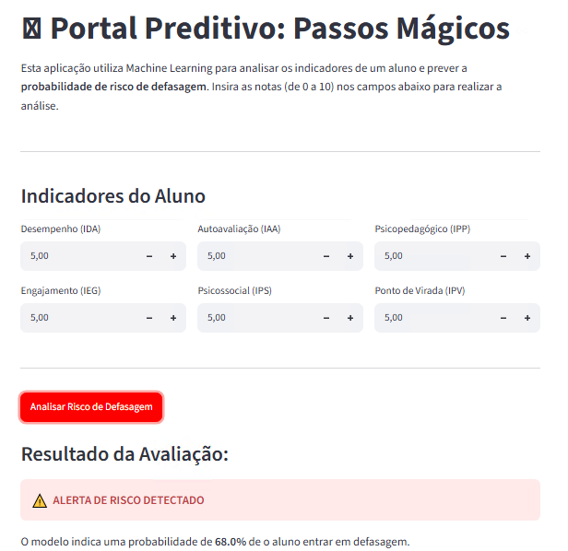
A Solução - Modelo Preditivo de Risco
Para atuar de forma preventiva, construí um motor de Machine Learning baseado em Random Forest e embarcamos em uma aplicação web. A equipe pedagógica pode inserir as notas de um aluno e o modelo prevê a probabilidade dele entrar em defasagem severa, permitindo intervenção antecipada.

Slide 15

Conclusão e Oportunidades de Melhoria
Reforço focado nas fases de transição escolar.
Uso contínuo do Portal Preditivo pela equipe psicológica.
Adoção de ações para aumentar o engajamento geral.
Como sugestão de melhoria, recomendamos usar o modelo preditivo ativamente para focar os esforços de reforço exato nas fases onde identificamos as maiores quedas. Muito obrigado.

